Slide 1
Дәріс №5
Бақылау жүйесі және климаттық деректер.
Климаттық модельдер, сценарийлер және болжамдар
Шакирова Нуржанат Дәлелқызы
PhD, аға оқытушы

Slide 2
Климатты болжау, оның өзгерісі салдарларын пайымдау - климат жайлы ғылымның негізгі міндеті.
Климат жайлы ғылымның барлық бағыттары осы міндетке қызмет жасайды.
Анализден бастап, бақылау мәліметтерін интерпретациялау, сыртқы әсерлерге жауап беру және климат жүйесінің болжамды реакциясын бағдарлау.
Атмосфера - климат жүйесіндегі ең тұрақсыз, өзгермелі компонент.

Slide 3
Климат - климаттық жүйе
Климат термині тар мағынада, орташа ауа райы режимі немесе қандай да бір уақыт аралығында тиісті сандық параметрлердің орташа шамасы мен өзгергіштігінің статистикалық сипаттамасы ретінде анықталады. Дүниежүзiлiк метеорологиялық ұйымның деректерi бойынша бұл айнымалылар үшін орташа қабылданатын классикалық кезең - 30 жыл. Тиісті сандық параметрлерге көбінесе температура, жауын-шашын және жел сияқты беттік айнымалылар жатады. Кеңірек мағынада климат – климаттық жүйенің жай-күйі (оның статистикалық сипаттамасы).
Климаттық жүйе – бес негізгі компоненттен: атмосфера, гидросфера, криосфера, литосфера, биосфера және олардың өзара әрекеттесуінен тұратын аса күрделі жүйе. Климаттық жүйе өзінің ішкі динамикасы әсерінен және сыртқы әсерге жататын жанартау атқылауы, күн радиациясының ауытқуы, атмосфералық құрамның өзгеруі, сонымен қатар жерді пайдалану сияқты антропогендік әсерлер салдарынан дамиды.

Slide 4
Климаттық сценарий және модель
Сценарий - Басты қозғаушы күштер мен байланыстарға қатысты (мысалы, технологиялық өзгерістер, бағалар) ішкі бірізді және дәйекті деректер жиынтығына негізделген, болашақтың қалай дами алатындығы туралы сенімді сипаттама. Сценарий бұл болжам емес, алайда олар оқиғалар мен іс-әрекеттердің салдары туралы картинаны көрсету үшін пайдалы.
Климаттық модель - Климаттық жүйенiң, оның құрамдас бөлiктерiнiң физикалық, химиялық және биологиялық ерекшелiктерiне, олардың өзара әрекеттестігі мен керi байланыс процестерiне негiзделген сандық көрiнiсi. Климаттық жүйе әртүрлі күрделіліктегі модельдермен ұсынылуы мүмкін. Мысалы, олардың компоненттері немесе компоненттер комбинациясы үшін кеңістік параметрлерінің саны, физикалық, химиялық және биологиялық процестерді сипаттаудағы дәлдік дәрежесі немесе эмпирикалық параметрлердің деңгейі сияқты аспектілермен ерекшеленетін модельдердің спектрін немесе иерархиясын табуға болады. Интерактивті химия мен биологияны пайдалана отырып, неғұрлым күрделі модельдерге қарай эволюция байқалады. Климаттық модельдер климатты зерттеу және модельдеу құралы ретінде, сондай-ақ климаттың ай сайынғы, маусымдық және жылдық болжамдарын жасау мақсатында қолданылады.

Slide 5
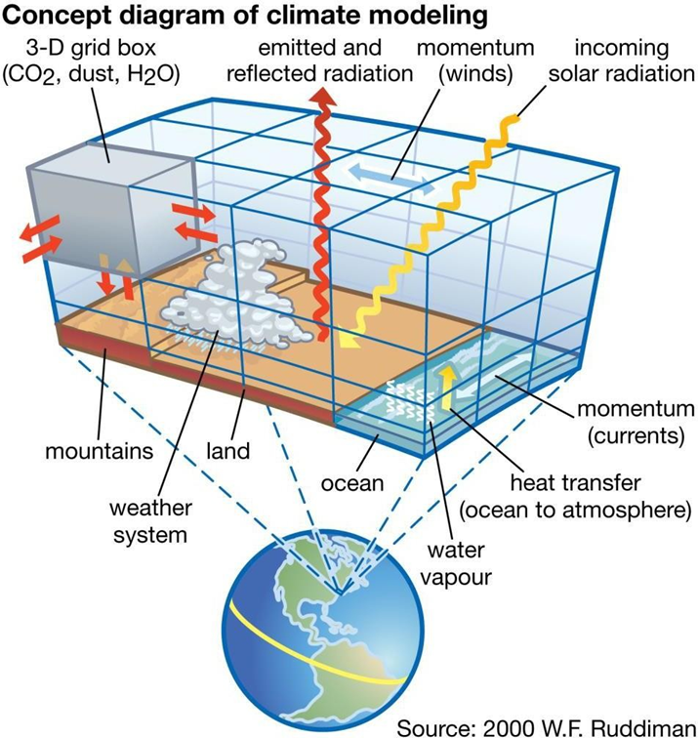
Климат модельдері (Жердегі жүйелер модельдері): блоктар (қосалқы модельдер)
атмосфера, мұхит, мұздықтар, жер бедері, биоталаар.
Жер жүйесінде көміртегі айналымы көбеюде
Жер жүйесі компоненттері масса, импульс және энергия алмасуымен байланысты.
Атмосфера - барлығымен дерлік бірдей алмасатын жалғыз компонент.

Slide 6
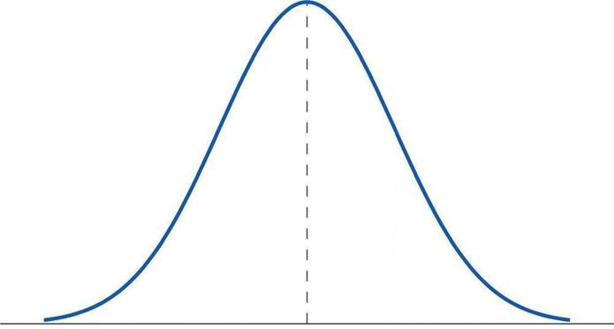
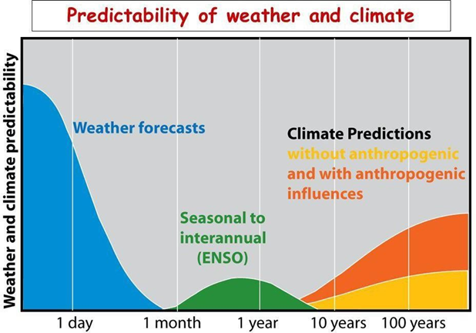
Маңызды ғылыми міндеттердің бірі - болжамдардың сапасын көтеру
Климаттық
болжау - белгілі бір оқиғаның ықтималдығын есептеу проекциялары.

Slide 7
Сценарий 1: Геоинженерия тәсілдерінің көмегімен жететін қауіпсіздік.
Жер шары халқы - 7 миллиард
Энергияны қолдану мөлшері - 5*1020 Дж (қазіргіден сәл көбірек)
Атмосферадағы СО2: 400ppm
Температура 2050 жылға тұрақтанды

Slide 8
Сценарий 2: Тұрақтылық жолында
Жер шары халқы - 10,4 миллиард
Энергияны қолдану мөлшері - 1,4*1021 Дж
Атмосферадағы СО2: 500ppm
Температура 2050 жылға тұрақтанды

Slide 9
Сценарий 3: Тым баяу. Тым кеш
Жер шары халқы - 7 миллиард
Энергияны қолдану мөлшері - 2*1021 Дж
Атмосферадағы СО2: 650 ppm
Шығарындылар азайған, бірақ жеткіліксіз

Slide 10
Сценарий 4: “Көмірқышқыл газын тұтынушылар”
Жер шары халқы - 15 миллиард
Энергияны қолдану мөлшері - 1,7*1021 Дж
Атмосферадағы СО2: 850 ppm
Мұнай мен көмірге негізделген экономика өсуде
Энергияның 75 пайызы әлі де қазба отыннан алынады.
Жер шары құрғақшылық пен су басудан зардап шегуде.

Slide 11
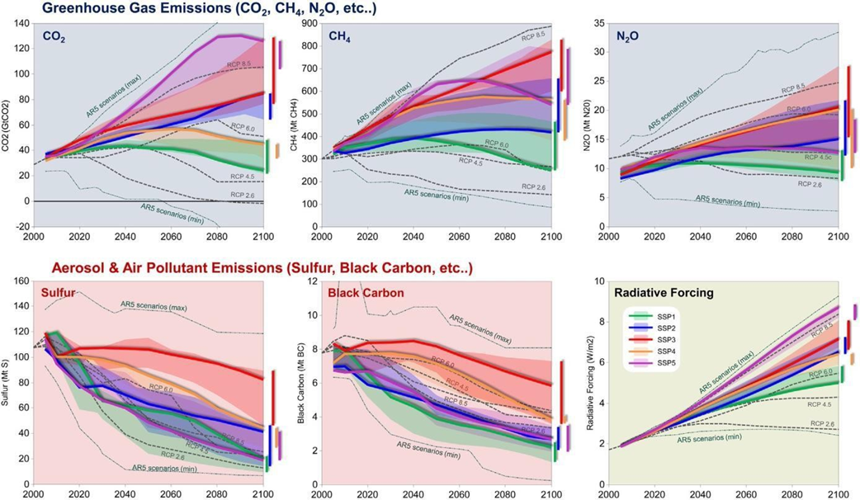
SSP: shared socio-economic paths 21 ғасырға арналған Климаттық проекция
атмосферадағы парниктік газдар шығарындылары және
аэрозольдер, 11 жылдық күн циклі, күн белсенділігі сценарийлері

Slide 12
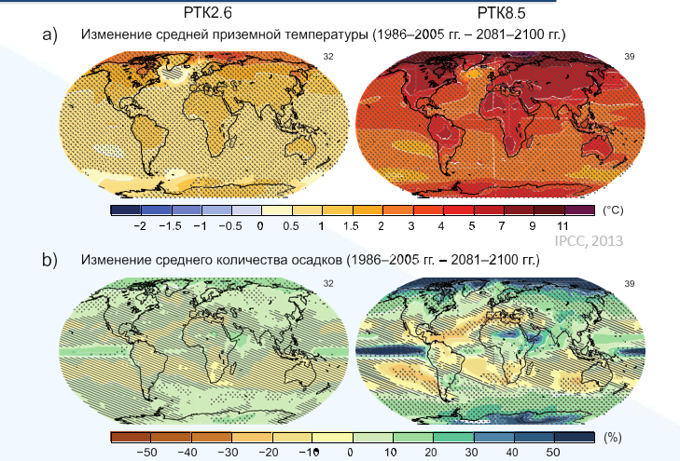
Әр түрлі сценарийлер бойынша жер бетіндегі ауа температурасы мен жауын-шашынның өзгеруі

Slide 13
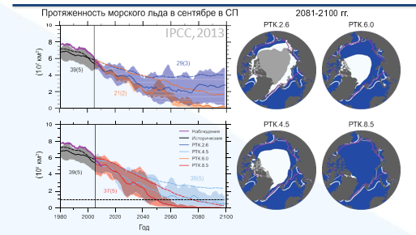
Арктика мұздарының өзгеру сценарийлері

Slide 14
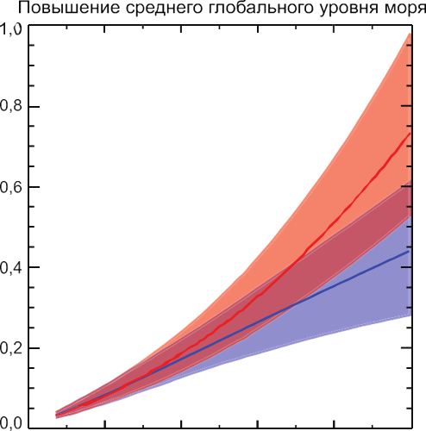
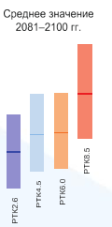
Теңіз деңгейінің көтерілуі сценарийлері

Slide 15
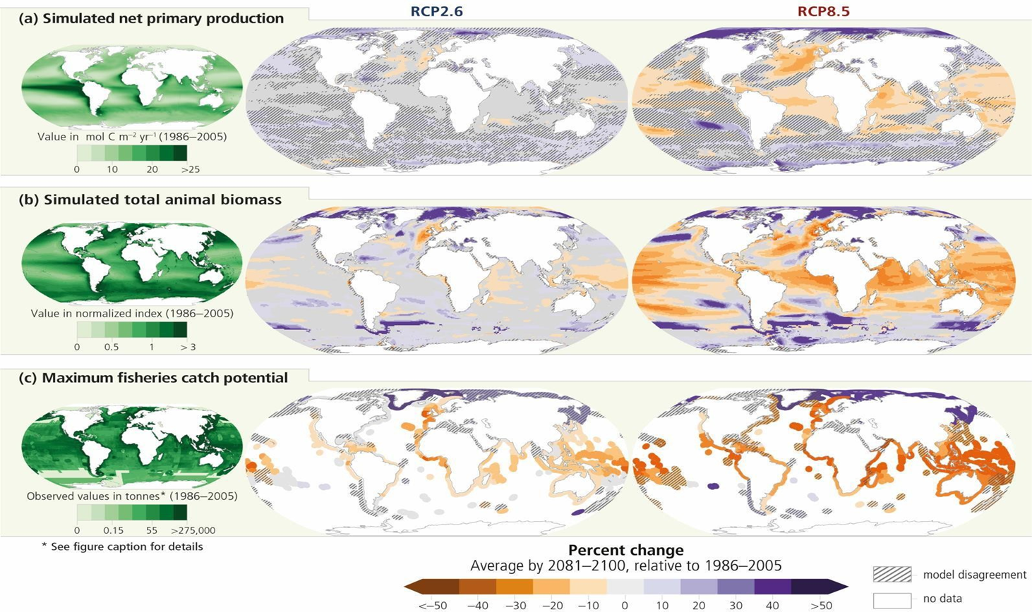
Мұхит экожүйелеріндегі өзгерістер

Slide 16
Қорытынды
Сарапшылардың пікірінше, 2100 жылға қарай жердегі орташа жылдық температура 20 ғасырдың соңғы онжылдығымен салыстырғанда 0,3 - 4,8 градусқа көтеріледі. Болжамдардағы айырмашылық көптеген факторларға байланысты жағдайдың дамуындағы белгісіздікке байланысты. температураның қаншалықты көтерілетіні Жер бетінде қанша болатынымызға, қандай энергияны пайдаланатынымызға, не жейтінімізге, қандай үйлерде тұратынымызға және қандай көлікті пайдаланатынымызға байланысты. айтуынша, климаттың өзгеруінің көптеген әсерлері парниктік газдар шығарындылары тоқтаса да, көптеген ғасырлар бойы сақталады, өйткені олардың атмосферадағы концентрациясы өте баяу төмендейді.

